Slide 1
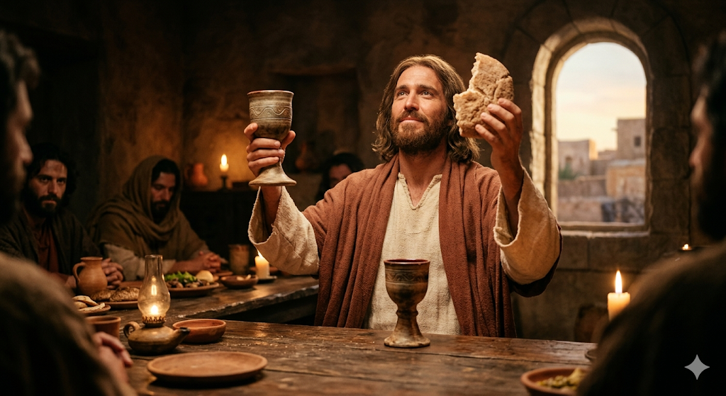

Is-Solennità tal-Ġisem u
d-Demm Imqaddes ta’ Kristu
Sena A

Slide 2

Fl-isem tal-Missier, u tal-Iben,
u tal-Ispirtu s-Santu
Ammen
Il-grazzja ta’ Sidna Ġesù Kristu,
l-imħabba ta’ Alla l-Missier u
l-għaqda fl-Ispirtu s-Santu
jkunu magħkom ilkoll
U miegħek ukoll

Slide 3
Ejjew nagħrfu ħtijietna
biex nitħejjew tajjeb ħalli niċċelebraw il-misteri qaddisa.

Slide 4
Ejjew nagħrfu ħtijietna
Nistqarr ’l Alla
li jista’ kollox,
u lilkom ħuti,
li jiena dnibt ħafna,

Slide 5
Ejjew nagħrfu ħtijietna
bil-ħsieb,
bil-kliem,
bl-għemil, u billi ħallejt dmirijieti.

Slide 6
Ejjew nagħrfu ħtijietna
ħtija tiegħi,
ħtija tiegħi,
bl-ikbar
ħtija tiegħi.

Slide 7
Ejjew nagħrfu ħtijietna
Għalhekk nitlob
lill-imqaddsa
Marija dejjem Verġni,

Slide 8
Ejjew nagħrfu ħtijietna
lill-Anġli u ’l Qaddisin kollha, u lilkom, ħuti,

Slide 9
Ejjew nagħrfu ħtijietna
biex titolbu għalija lill-Mulej Alla tagħna.

Slide 10
Iħenn għalina Alla li jista’ kollox,
jaħfrilna dnubietna,
u jwassalna għall-ħajja ta’ dejjem.
Ammen

Slide 11
Ejjew nagħrfu ħtijietna
Mulej ħniena.
Kristu ħniena.
Mulej ħniena.

Slide 12
Infaħħru lil Alla flimkien
Glorja lil Alla
fl-ogħla
tas-smewwiet,

Slide 13
Infaħħru lil Alla flimkien
u paċi fl-art
lill-bnedmin
ta’ rieda tajba.

Slide 14
Infaħħru lil Alla flimkien
Infaħħruk, inberkuk, nadurawk, nagħtuk ġieħ,

Slide 15
Infaħħru lil Alla flimkien
irroddulek ħajr għall-glorja
kbira tiegħek.

Slide 16
Infaħħru lil Alla flimkien
Mulej Alla,
Sultan tas-sema.
Alla Missier
li tista’ kollox;

Slide 17
Infaħħru lil Alla flimkien
Mulej iben waħdieni,
Ġesù Kristu,

Slide 18
Infaħħru lil Alla flimkien
Mulej Alla,
Ħaruf ta’ Alla
Bin il-Missier;

Slide 19
Infaħħru lil Alla flimkien
Int li tneħħi
d-dnubiet
tad-dinja,
ħenn għalina;

Slide 20
Infaħħru lil Alla flimkien
Int li tneħħi
d-dnubiet
tad-dinja,
ilqa’ t-talb tagħna;

Slide 21
Infaħħru lil Alla flimkien
int li qiegħed
fuq il-lemin
tal-Missier,
ħenn għalina.

Slide 22
Infaħħru lil Alla flimkien
Għaliex int
waħdek Qaddis,
int waħdek Mulej,

Slide 23
Infaħħru lil Alla flimkien
int waħdek
il-Għoli,
Ġesù Kristu,

Slide 24
Infaħħru lil Alla flimkien
mal-Ispirtu
s-Santu:
fil-glorja
tal-Missier Alla. Ammen.

Slide 25
Kolletta
Ammen

Slide 27
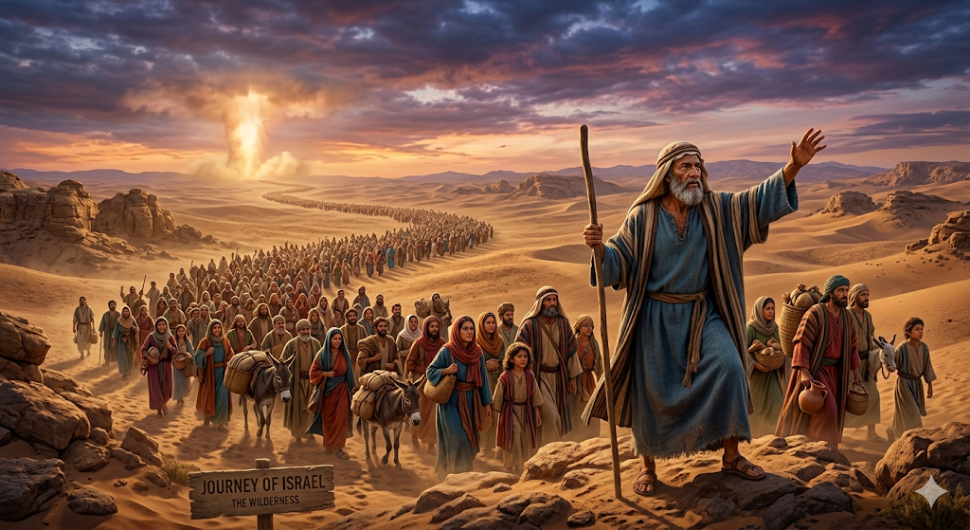
L-Ewwel Qari
Qari mill-Ktieb tad-Dewteronomju

Slide 28
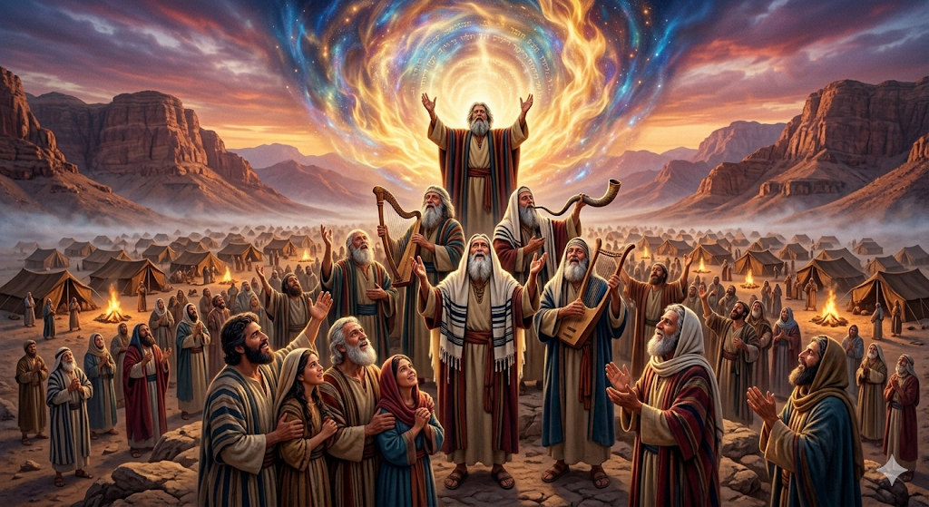
Salm Responsorjali
Sebbaħ, Ġerusalemm, lill-Mulej.

Slide 29
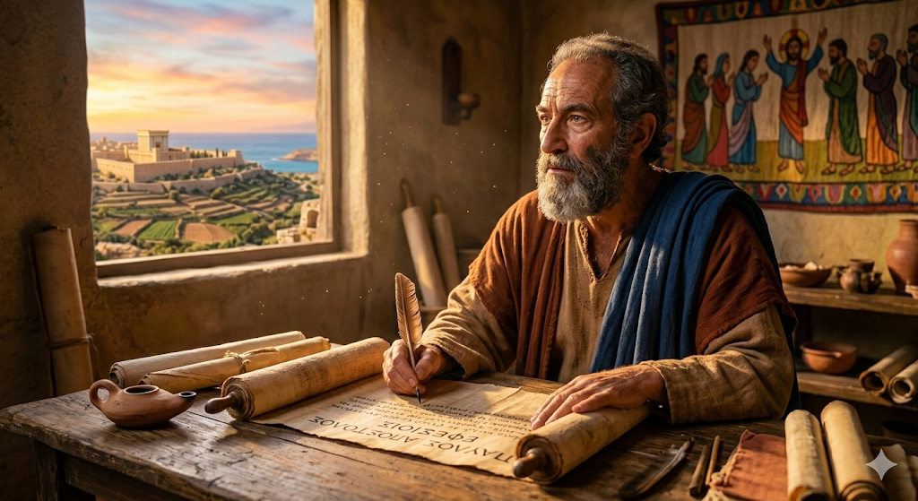
It-Tieni Qari
Qari mil-Ewwel Ittra ta’ San Pawl Appostlu lill- Korintin

Slide 30
Sekwenza
Faħħar, Sijon, lill-Feddej,
ir-ragħaj tiegħek u l-mexxej,
bl-innijiet u bl-għana.
Ibqa’ faħħru daqskemm tista’,
għax Hu ’l fuq minn kull tifħir,
qatt ma tfaħħru kemm jistħoqqlu.

Slide 31
Sekwenza
Għat-tifħir ħaġa tal-għaġeb,
il-ħobż ħaj li jagħti l-ħajja,
hawn quddiemna f’dan il-jum.
Dak il-ħobż li fuq il-mejda,
lill-Appostli fl-Ikla mqaddsa
kien ingħata biex jikluh.

Slide 32
Sekwenza
Ikun sħiħ it-tifħir tiegħek,
b’qalb ferrieħa, b’leħen għoli,
ikun jixraq ferħ ir-ruħ.
Għax dal-jum ta’ festa kbira,
ta’ dik l-ikla hu t-tifkira,
meta saret l-ewwel darba.

Slide 33
Sekwenza
F’dina l-ikla s-Sultan tagħna,
l-Għid il-ġdid tal-liġi l-ġdida,
temm għalkollox l-Għid qadim.
Il-qadim twarrab mill-ġdid,
dak li hu ġie flok ix-xbieha,
id-dawl biegħed dlam il-lejl.

Slide 34
Sekwenza
Dak li twettaq fl-Aħħar Ċena,
Kristu ried jibqa’ jiġġedded,
biex ikun tifkira tiegħu.
Imgħallmin b’tagħlim imqaddes,
nibdlu l-ħobż u l-inbid tagħna
b’sagrifiċċju għas-saħħa tagħna.

Slide 35
Sekwenza
Twemmin ġdid lilna l-Insara,
li dal-ħobż jinbidel f’Ġisem,
u l-inbid jinbidel f’Demm.
Dak li ma tarax jew tifhem,
it-twemmin isaħħu u jwettqu,
fuq kull ordni tan-natura.

Slide 36
Sekwenza
Taħt xbihat fejn aħna nilmħu
mhux il-ħajja, imma sinjali,
jinħbew ħwejjeġ hekk għeżież.
Ikel Ġismu, xorb hu Demmu;
iżda Kristu sħiħ hemm moħbi
taħt kull waħda mix-xbihat.

Slide 37
Sekwenza
Sħiħ jittiekel Kristu kollu,
bla jitkisser, bla jitfarrak,
bla jinqasam minn min jieħdu.
Jieklu elf u jiekol wieħed,
kemm ħa dan, hekk jieħdu huma,
bla jintemm meta jittiekel.

Slide 38
Sekwenza
Jieklu t-tajba, jieklu l-ħżiena;
imma ’l dawk iġib il-ħajja,
lil dawn jixħet fit-telfien.
Mewt għall-ħżiena, ħajja għat-tajba
ara kif jinbidel fihom,
għalkemm jieħdu l-istess ikel.

Slide 39
Sekwenza
Meta l-Ostja tkun maqsuma,
la tibżax, imm’inti ftakar,
taħt ix-xbieha ta’ kull farka
hemm jinsab daqs fl-Ostja sħiħa.

Slide 40
Sekwenza
Ebda ksur ma jsir fi Kristu;
biss ix-xbieha tkun miksura:
u b’dal-ksur xejn ma jitnaqqas
f’Dak li hu taħt din ix-xbieha.

Slide 41

Kant
Hallelujah

Slide 42
AKKLAMAZZJONI QABEL L-EVANĠELJU
Jiena hu l-ħobż il-ħaj, li niżel mis-sema, jgħid il-Mulej;
jekk xi ħadd jiekol minn dan il-ħobż jgħix għal dejjem.

Slide 43
Kant
Hallelujah

Slide 44

L-Evanġelju
Qari mill-Evanġelju skont San Ġwann

Slide 45
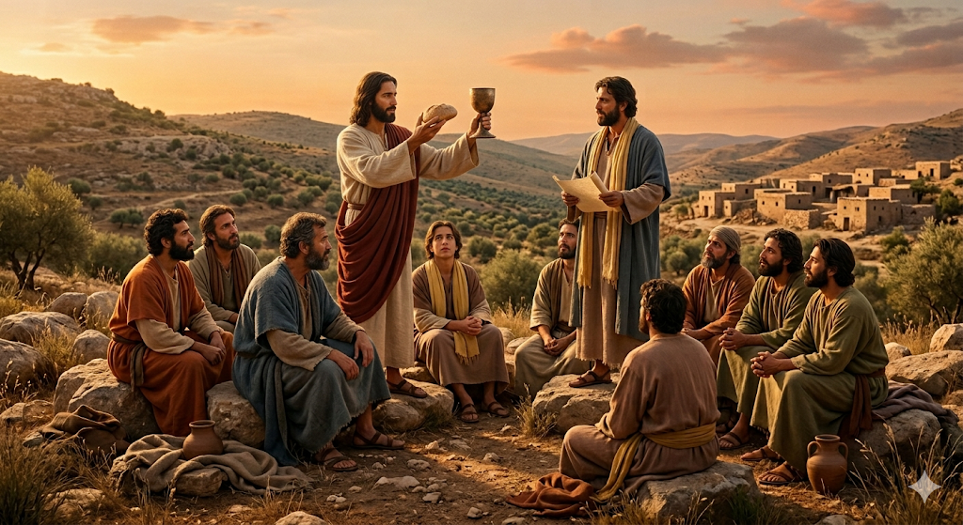
F’dak iż-żmien, Ġesù qal lin-nies: “Jiena hu l-ħobż il-ħaj, li niżel mis-sema.

Slide 46
Jekk xi ħadd jiekol minn dan il-ħobż jgħix għal dejjem.

Slide 47
U l-ħobż li jiena nagħti huwa ġismi għall-ħajja tad-dinja”.

Slide 48
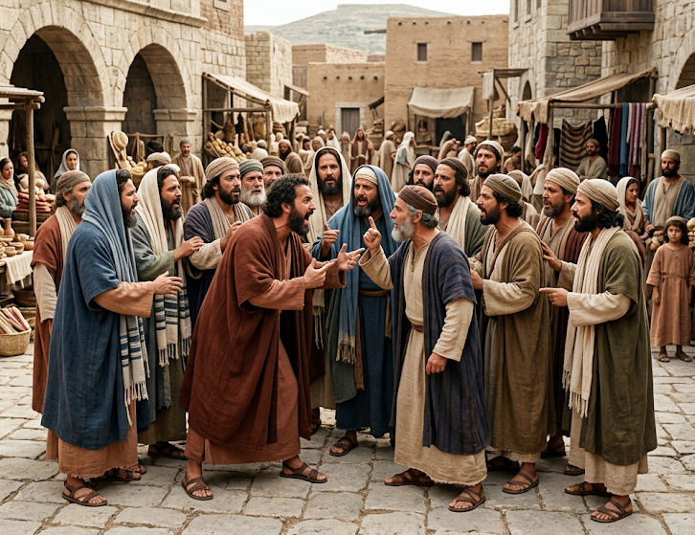
Fuq hekk il-Lhud tlewmu bejniethom, u bdew jgħidu:

Slide 49
“Kif jista’ dan jagħtina ġismu biex nikluh?”. Ġesù mela qalilhom:

Slide 50
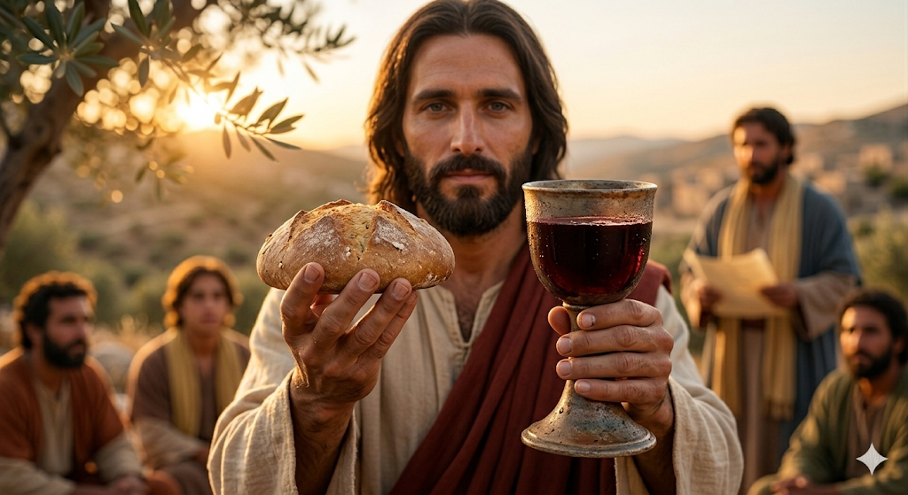
“Tassew, tassew ngħidilkom, jekk ma tiklux il-ġisem ta’ Bin il-bniedem

Slide 51
u ma tixorbux demmu, ma jkollkomx il-ħajja fikom.

Slide 52
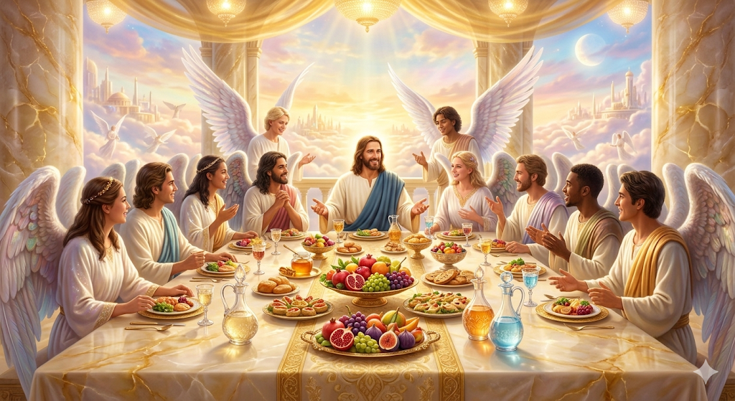
Min jiekol ġismi u jixrob demmi għandu l-ħajja ta’ dejjem,

Slide 53
u jiena nqajmu mill-imwiet fl-aħħar jum. Għax ġismi huwa tassew ikel,

Slide 54
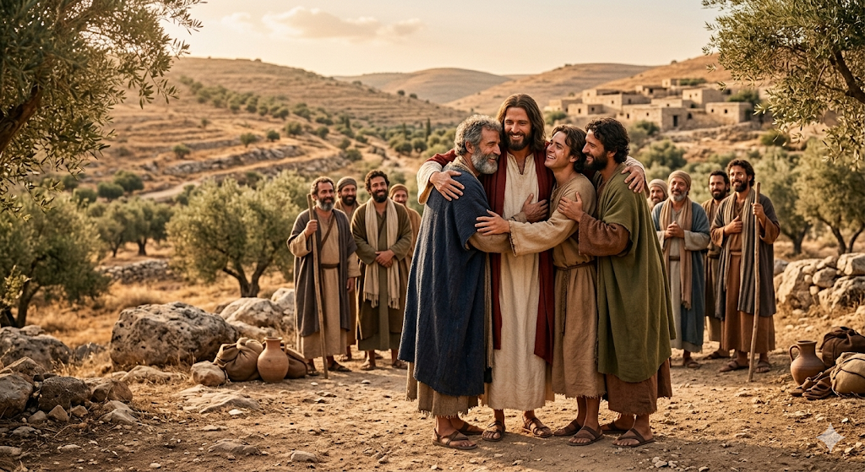
u demmi hu tassew xorb. Min jiekol ġismi u jixrob demmi jibqa’ fija u jiena fih.

Slide 55
Bħalma bagħatni l-Missier, li hu ħaj, u jiena ngħix b’Missieri, hekk ukoll min jiekol lili,

Slide 56
hu wkoll jgħix bija. Dan huwa l-ħobż li niżel mis-sema;

Slide 57
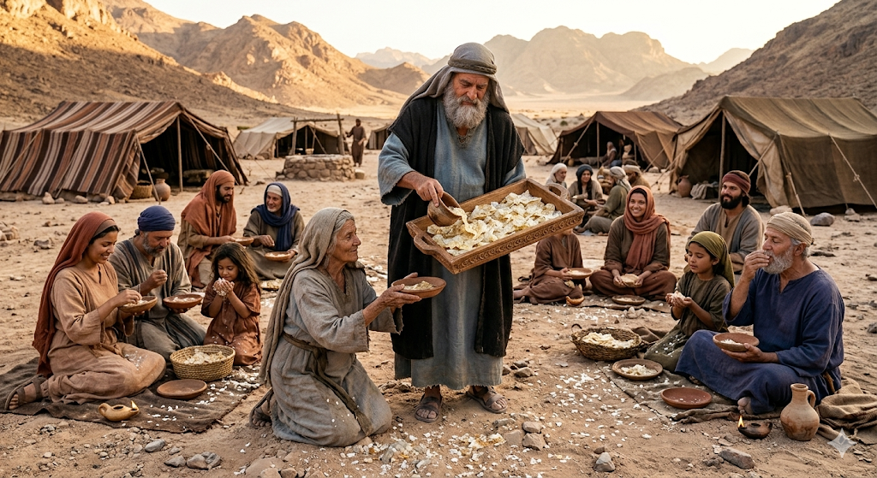
mhuwiex bħal dak li kielu missirjietkom u mietu;

Slide 58
min jiekol dan il-ħobż jgħix għal dejjem”.

Slide 59
Il-Kelma tal-Mulej
Tifħir lilek
Kristu

Slide 60
L-Omelija

Slide 61
Il-Kredu
Jiena nemmen f’Alla wieħed,
il-Missier
li jista’ kollox,

Slide 62
Il-Kredu
li ħalaq
is-sema u l-art,
dak kollu
li jidher u dak
li ma jidhirx.

Slide 63
Il-Kredu
U f’Mulej wieħed
Ġesù Kristu,
Iben waħdieni
ta’ Alla,

Slide 64
Il-Kredu
imnissel
mill-Missier qabel kull żmien.

Slide 65
Il-Kredu
Alla minn Alla,
dawl minn dawl, Alla veru
minn Alla veru,

Slide 66
Il-Kredu
mnissel mhux magħmul,
natura waħda mal-Missier; u bih sar kollox.

Slide 67
Il-Kredu
Niżel mis-smewwiet
għalina l-bnedmin u għall-fidwa tagħna.

Slide 68
Il-Kredu
U ħa l-ġisem
bis-setgħa
tal-Ispirtu
s-Santu

Slide 69
Il-Kredu
minn Marija Verġni u sar bniedem.

Slide 70
Il-Kredu
Sallbuh għalina, bata taħt Ponzju Pilatu, miet u difnuh,

Slide 71
Il-Kredu
u fit-tielet jum qam minn bejn
l-imwiet, skont
il-Kotba Mqaddsa.

Slide 72
Il-Kredu
u tela’ s-sema,
u qiegħed
fuq il-lemin
tal-Missier.

Slide 73
Il-Kredu
U għandu jerġa jiġi bil-glorja
biex jagħmel ħaqq mill-ħajjin
u mill-mejtin,

Slide 74
Il-Kredu
u s-saltna tiegħu ma jkollhiex tmiem.

Slide 75
Il-Kredu
U fl-Ispirtu
s-Santu, Mulej
li jagħti l-ħajja;
li ġej mill-Missier
u mill-Iben;

Slide 76
Il-Kredu
li hu meqjum
u mweġġaħ flimkien
mal-Missier
u mal-Iben;

Slide 77
Il-Kredu
Hu li tkellem b’fomm
il-profeti.

Slide 78
Il-Kredu
U fi Knisja
waħda,
qaddisa,
kattolika, appostolika.

Slide 79
Il-Kredu
Nistqarr magħmudija waħda
għall-maħfra
tad-dnubiet.

Slide 80
Il-Kredu
U nistenna
l-qawma mill-imwiet, u l-ħajja taż-żmien li ġej. Ammen.

Slide 81
Talbiet tal-Fidili
Ismagħna
nitolbuk Mulej

Slide 82
Itolbu, ħuti, biex is-sagrifiċċju tiegħi u tagħkom ikun jogħġob lil Alla l-Missier li jista’ kollox.

Slide 83
Jilqa’ l-Mulej
minn idejk
is-sagrifiċċju
għat-tifħir u
l-glorja ta’ ismu,

Slide 84
għall-ħtiġijiet tagħna u
tal-Knisja mqaddsa
kollha tiegħu.

Slide 85
It-talba fuq l-offerti
Ammen

Slide 86
Il-Mulej magħkom
U miegħek ukoll
Nerfgħu qlubna ’l fuq
Nerfgħuhom
lejn il-Mulej

Slide 87
Niżżu ħajr lill-Mulej Alla tagħna
Hekk sewwa
u xieraq

Slide 89
Konsagrazzjoni
Qaddis!
Qaddis!
Qaddis!
Mulej Alla
tal-eżerċti.

Slide 90
Konsagrazzjoni
Is-smewwiet
u l-art mimlija
bil-glorja tiegħek.

Slide 91
Konsagrazzjoni
Osanna fl-ogħla tas-smewwiet.
Imbierek min ġej f’isem il-Mulej.

Slide 92
Konsagrazzjoni
Osanna fl-ogħla
tas-smewwiet.

Slide 93
Konsagrazzjoni

Slide 94
Konsagrazzjoni
Sinjur tiegħi
u Alla tiegħi;
jiena nħobbok
u nadurak.

Slide 95
Dan hu l-misteru tal-fidi.
Inħabbru l-mewt tiegħek Mulej, inxandru bil-ferħ il-qawmien tiegħek,

Slide 96
Dan hu l-misteru tal-fidi.
nistennewk sa
ma tiġi fil-glorja.

Slide 98

It-talba tal-Missierna
Missierna li inti fis-Smewwiet,
jitqaddes Ismek, tiġi saltnatek,

Slide 99
It-talba tal-Missierna
ikun li trid int, kif fis-sema hekkda fl-art.

Slide 100
It-talba tal-Missierna
Ħobżna ta’ kuljum agħtina llum,
aħfrilna dnubietna bħalma naħfru lil min hu ħati għalina,

Slide 101
It-talba tal-Missierna
u la ddaħħalniex fit-tiġrib, iżda eħlisna mid-deni.

Slide 102
…aħna u nistennew u nittamaw il-hena u l-miġja tas-Salvatur tagħna Ġesu’ Kristu.
Għax tiegħek
hi s-saltna,
il-qawwa
u l-glorja
għal dejjem.

Slide 104
…Int li tgħix u ssaltan għal dejjem ta’ dejjem.
Ammen.

Slide 105
Il-paċi tal-Mulej tkun dejjem magħkom.
U miegħek ukoll.
Agħtu l-paċi lil xulxin.

Slide 107
Ir-rit tat-Tqarbin
Ħaruf ta’ Alla
li tneħħi
d-dnubiet
tad-dinja,
ħenn għalina.

Slide 108
Ir-rit tat-Tqarbin
Ħaruf ta’ Alla
li tneħħi
d-dnubiet
tad-dinja,
ħenn għalina.

Slide 109
Ir-rit tat-Tqarbin
Ħaruf ta’ Alla
li tneħħi
d-dnubiet
tad-dinja,
agħtina l-paċi.

Slide 110
…Ħenjin dawk li huma mistiedna
għall-ikla tal-Ħaruf.
Mulej ma jistħoqqlix
li tidħol taħt
is-saqaf tiegħi,

Slide 111
iżda għid kelma waħda, u ruħi tkun imfejqa.

Slide 113
Nitolbu.
Ammen.

Slide 114
Il-Mulej magħkom
U miegħek ukoll
Iberikkom Alla li jista’ kollox,
il-Missier, l-Iben u
l-Ispirtu s-Santu.
Ammen

Slide 115
Morru fil-paċi ta’ Kristu
Inroddu ħajr
lil Alla.

Slide 116


